Slide 1
Санкт-Петербургская академия постдипломного педагогического образования
Вебинар
«Особенности контрольно-измерительных материалов ОГЭ в 2022 году с учетом ФГОС ООО (биология)»
Особенности подготовки учащихся к выполнению заданий ОГЭ по темам
«Внутренняя среда организма, транспорт веществ»
Учитель: Аветисян С.В.
ГБОУ средняя школа № 259
им. М.Т. Лорис-Меликова
Адмиралтейского района
Санкт-Петербурга
02.03.2021

Slide 2
Система работы учителя по подготовке к ГИА
Работа с документами
Работа с родителями
Работа с обучающимися на уроках
Дополнительная индивидуальная работа с обучающимися

Slide 3
Санкт-Петербургская академия постдипломного педагогического образования
В части 1 проверяют сведения из раздела
«Внутренняя среда организма, транспорт веществ»
задание № 9 (базового уровня, выбор 1 из 4)
Возможно также, что этой теме будут посвящены задания
№ 16 (таблица - 1 из 4)
№ 17 (оценка правильности суждений – 1 из 4)
№ 18 (график – 2 из 5)
№ 19, 20 (множественный выбор - 3 из 6)
№ 21 (установление соответствия)
№ 22 (установление последовательности)
№ 23 (дополнение текста пропущенными терминами – 4 из 8)

Slide 4
Санкт-Петербургская академия постдипломного педагогического образования
В части 2:
№ 25 (практико-ориентированное - распознавание на рисунках биологических объектов)
№ 26 (интерпретация результатов эксперимента)
№ 27 (работа с текстом)
№ 28 (работа со статистическими данными, представленными в виде таблицы)
(изучается в 8 или 9 классе)

Slide 5
«Внутренняя среда организма, транспорт веществ»
задание № 9 (базового уровня, выбор 1 из 4)
1.Что усиливает работу сердца?
1) адреналин
2) ионы железа
3) соматическая нервная система
4) парасимпатическая нервная система
(1)
2. Какова роль клапанов, находящихся между предсердиями и желудочками?
1) предотвращают движение крови в обратном направлении
2) обеспечивают движение крови в сердце
3) увлажняют камеры сердца
4) сокращаются и проталкивают кровь в сосуды
(1)
или

Slide 6
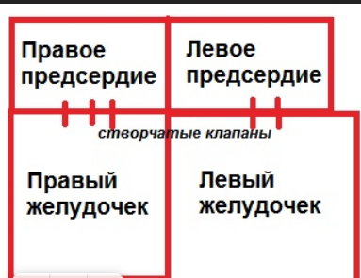
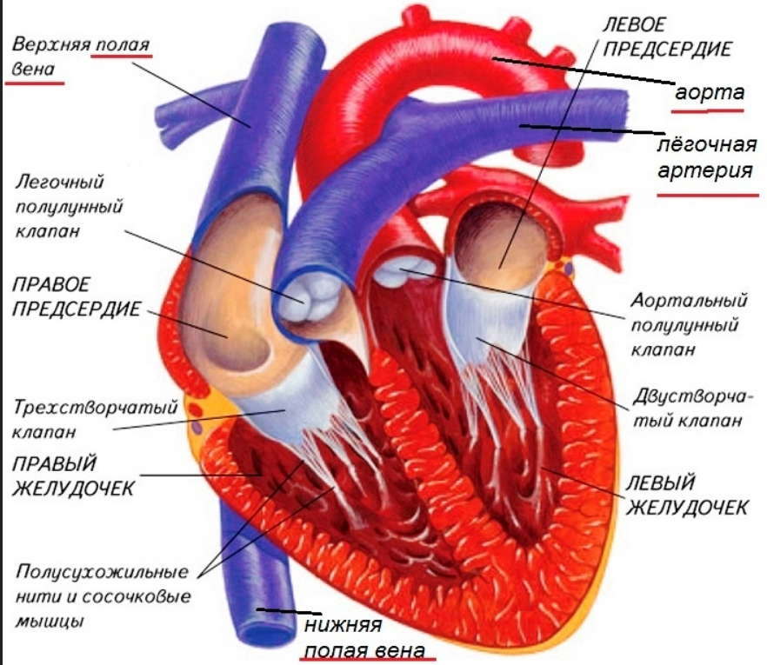
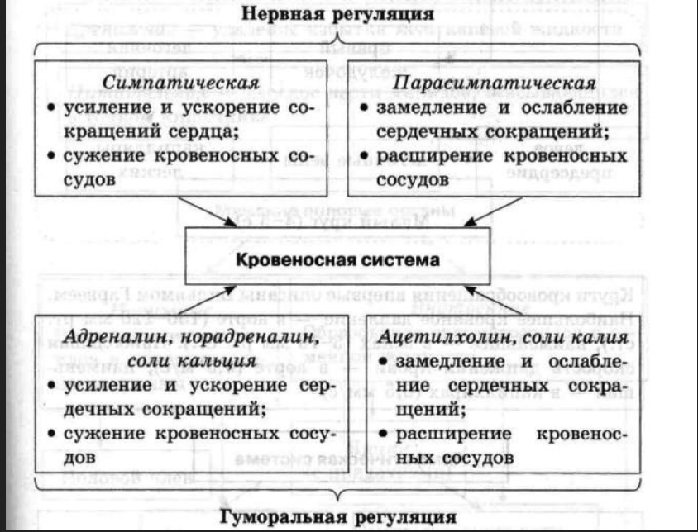
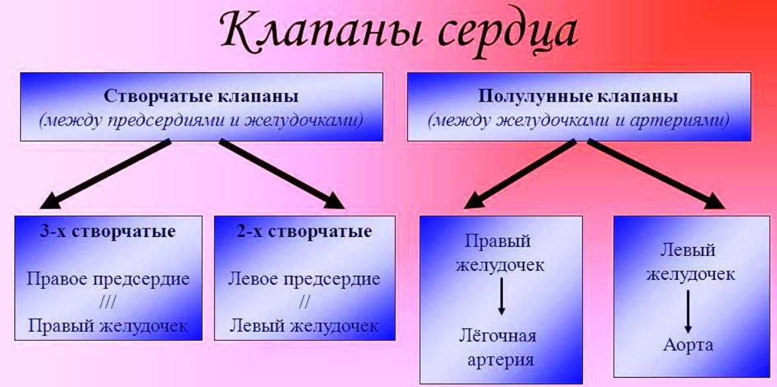
Санкт-Петербургская академия постдипломного педагогического образования

Slide 7
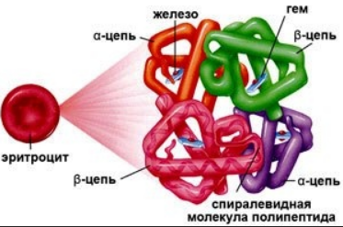
Между позициями первого и второго столбцов приведённой ниже таблицы имеется определённая связь:
Какое понятие следует вписать на место пропуска в этой таблице?
1) гемоглобин
2) остеоцит
3) кровь
4)лимфа (1)
Санкт-Петербургская академия постдипломного педагогического образования
«Внутренняя среда организма, транспорт веществ»
задание № 16 (таблица - выбор 1 из 4)
Целое | Часть
Эритроцит
Биосфера | Биоценоз

Slide 8
Санкт-Петербургская академия постдипломного педагогического образования
«Внутренняя среда организма, транспорт веществ»
задание № 17 (оценка правильности суждений – 1 из 4)
Верны ли суждения о кровеносной системе человека?
А. Сердце человека состоит из четырех камер.
Б. Венозная кровь от органов и тканей собирается в вены и поступает в правое предсердие, а потом в правый желудочек.
1) верно только А
2) верно только Б
3) верны оба суждения
4) оба суждения неверны (1)

Slide 9
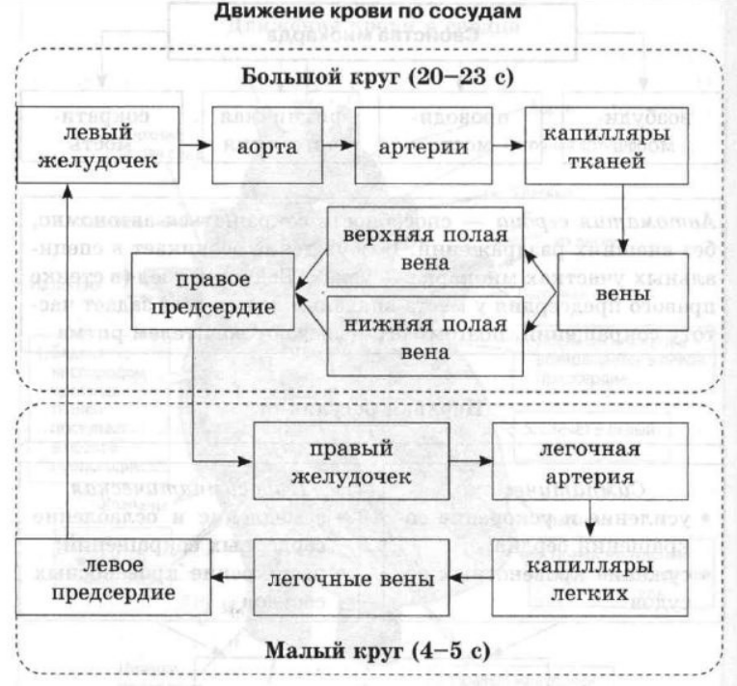
Санкт-Петербургская академия постдипломного педагогического образования

Slide 10
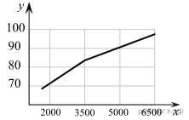
Санкт-Петербургская академия постдипломного педагогического образования
Изучите график зависимости изменения частоты сердечных сокращений путешественника в состоянии покоя на разной высоте над уровнем моря (по оси х отложена высота над уровнем моря (м), а по оси у — частота сердечных сокращений (уд/мин)).
Какие два из нижеприведённых описаний наиболее точно характеризуют данную зависимость в указанном диапазоне высот?
1) Частота сердечных сокращений перестаёт расти после 6500 м над уровнем моря.
2) Частота сердечных сокращений возрастает с ростом высоты над уровнем моря.
3) Частота сердечных сокращений возрастает линейно с ростом высоты над уровнем моря.
4) До 3500 м над уровнем моря частота сердечных сокращений растёт быстрее, чем после 3500 м.
5) Частота сердечных сокращений прямо пропорциональна концентрации кислорода в воздухе. (24)
Внутренняя среда. Транспорт веществ. № 18 (график – 2 из 5)

Slide 11
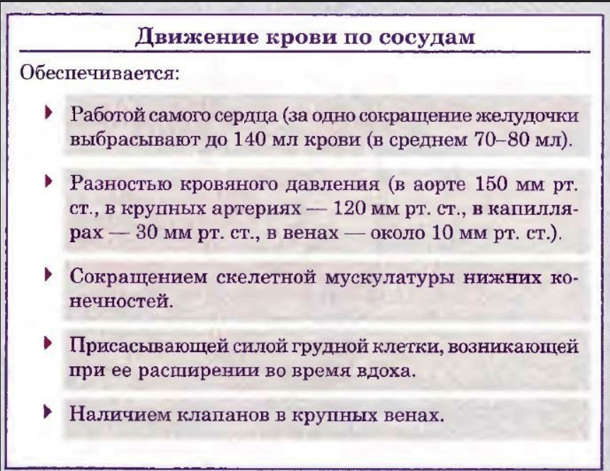

Slide 12
Внутренняя среда. Транспорт веществ. № 19, 20 (множественный выбор - 3 из 6)
Какие структуры относят к форменным элементам крови человека? Выберите три верных ответа из шести и запишите цифры, под которыми они указаны.
1) эритроциты
2) плазма
3) лейкоциты
4) лимфа
5) тромбоциты
6) миоциты (135)
Выберите три верных ответа из шести и запишите цифры, под которыми они указаны. По венам малого круга кровообращения у человека кровь течёт
1) от сердца
2) к сердцу
3) насыщенная углекислым газом
4) насыщенная кислородом
5) под высоким давлением
6) под низким давлением (246)
ИЛИ

Slide 13
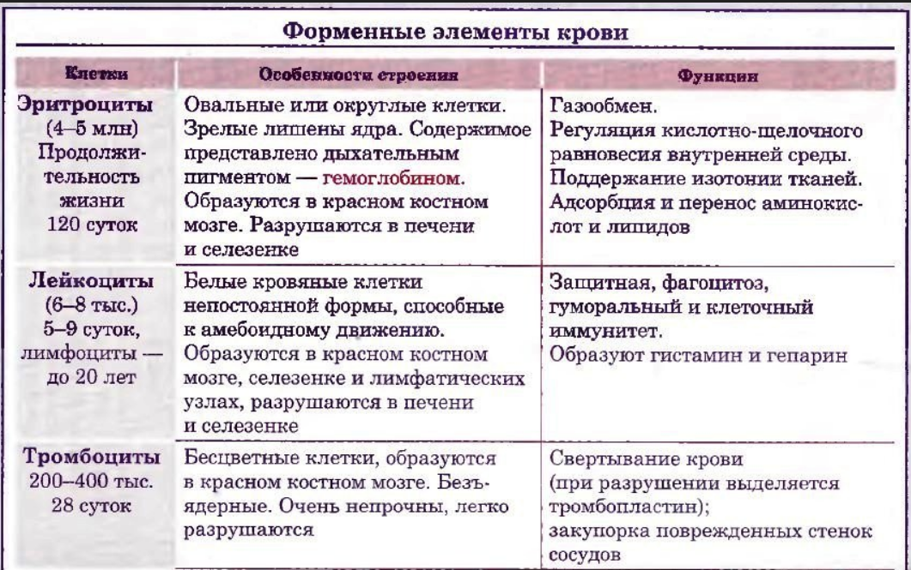
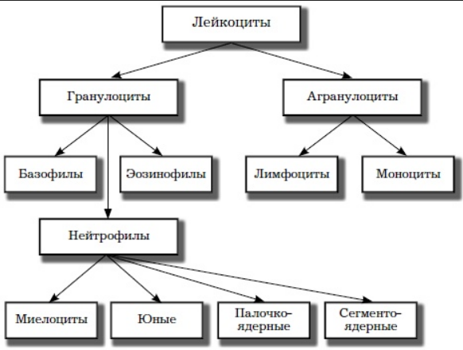

Slide 14
Внутренняя среда. Транспорт веществ. № 21 (установление соответствия)
Установите соответствие между признаком и типом кровеносных сосудов, для которого он характерен. Для этого к каждому элементу первого столбца подберите позицию из второго столбца. Впишите в таблицу цифры выбранных ответов.
Запишите в ответ цифры, расположив их в порядке, соответствующем буквам:
ПРИЗНАК | ТИП КРОВЕНОСНЫХ СОСУДОВ
A) кровь движется к сердцу | 1) артерия
Б) кровь движется от сердца | 2) вена
В) стенки образованы одним слоем плоских клеток | 3) капилляр
Г) через стенки осуществляется газообмен
Д) кровь в сосудах движется под самым высоким давлением
А | Б | В | Г | Д
(21331)

Slide 15
Санкт-Петербургская академия постдипломного педагогического образования
Внутренняя среда. Транспорт веществ. № 22 (установление последовательности)
Расположите в правильном порядке пункты инструкции по измерению артериального давления. В ответе запишите соответствующую последовательность цифр.
1) Закройте клапан баллона тонометра и нагнетайте с помощью резинового баллона воздух до исчезновения пульса или до показания на циферблате тонометра 140–150 мм рт. ст.
2) Ниже манжетки в локтевом сгибе установите фонендоскоп.
3) В момент исчезновения пульса манометр указывает минимальное (диастолическое) давление.
4) Плотно оберните манжетку тонометра вокруг обнажённого плеча испытуемого и закрепите её.
5) В момент появления пульсовых ударов показатель манометра соответствует максимальному (систолическому) давлению.
6) Приоткройте вентиль, медленно выпускайте воздух из манжеты. Внимательно следите за показаниями манометра и одновременно прислушивайтесь к звукам в фонендоскопе. (421653)

Slide 16
Санкт-Петербургская академия постдипломного педагогического образования
Внутренняя среда. Транспорт веществ.
№ 23 (дополнение текста пропущенными терминами – 4 из 8)
Вставьте в текст «Движение крови в организме человека» пропущенные термины из предложенного перечня, используя для этого цифровые обозначения. Запишите в текст цифры выбранных ответов, а затем получившуюся последовательность цифр (по тексту) впишите в приведённую ниже таблицу.
ДВИЖЕНИЕ КРОВИ В ОРГАНИЗМЕ ЧЕЛОВЕКА
Сердце человека разделено сплошной перегородкой на левую и правую части. В левой части сердца содержится только ___________ (А). Сосуды, пронизывающее всё наше тело, по строению неодинаковы. ___________ (Б) — это сосуды, по которым кровь движется от сердца. У человека имеется два круга кровообращения. Камера сердца, от которой начинается большой круг кровообращения, называется ___________ (В), а заканчивается большой круг в ___________ (Г).
Запишите в ответ цифры, расположив их в порядке, соответствующем буквам:
А | Б | В | Г
1) вена | 2) артерия | 3) капилляр | 4) левый желудочек
5) правый желудочек | 6) правое предсердие | 7)артериальная кровь | 8) венозная кровь
(7246)

Slide 17
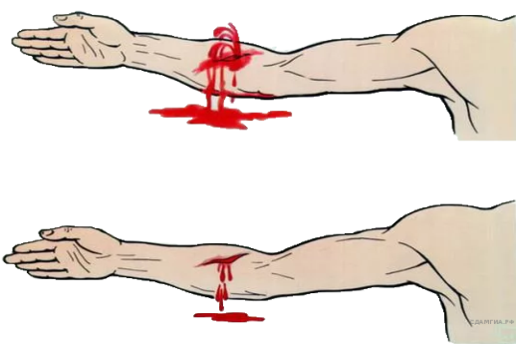
В части 2:
№ 25 (практико-ориентированное - распознавание на рисунках биологических объектов)
Рассмотрите рисунок с изображением повреждений кровеносных сосудов. Какой сосуд повреждён на нижнем рисунке? Назовите один из признаков, по которому Вы это определили.
На нижнем рисунке изображено повреждение вены. Это можно определить по тому, что темная кровь вытекает ровной струёй, в отличие от пульсирующего тока (иногда фонтана) ярко-алой крови во время артериального кровотечения (на верхнем рисунке).

Slide 18
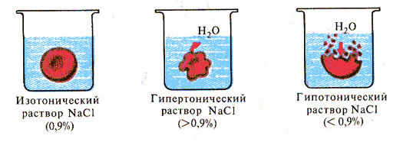
Санкт-Петербургская академия постдипломного педагогического образования
№ 26 (интерпретация результатов эксперимента)
Учёные изучали действие на эритроциты раствора NaCl, концентрация которого отличается от физиологического раствора плазмы крови. В первом был подготовлен раствор соли, концентрация которого >0,9%, во втором <0,9%. В каждый из стаканов поместили эритроциты. В первом стакане эритроциты сморщились, во втором разбухли.
Какой вывод можно сделать из этого исследования? Объясните, в результате чего происходит изменение формы эритроцитов в каждом стакане?

Slide 19
Санкт-Петербургская академия постдипломного педагогического образования
Внутренняя среда. Транспорт веществ Часть 2 № 27 (работа с текстом)
СЕРДЦЕ
Сердце − основной орган, обеспечивающий движение крови по сосудам. У человека оно состоит из четырёх камер: двух предсердий и двух желудочков. Стенки левого желудочка толще, чем правого, поскольку он накачивает кровь в большой круг, сопротивление движению в котором больше, а давление крови выше, чем в малом круге кровообращения.
В покое сердце взрослого совершает в минуту около 75 циклов. В каждом цикле, продолжающемся 0,8 с, выделяют три фазы. В первую фазу наполненные кровью предсердия сокращаются, перемещая кровь в расслабленные в это время желудочки. Во вторую фазу сокращающиеся желудочки выталкивают кровь в аорту и лёгочные артерии. Третья фаза − общая пауза − короткий отдых сердца, заполнение предсердий кровью.
Однонаправленный кровоток обеспечивается раскрытием и смыканием в нужный момент клапанов сердца. Клапаны между предсердиями и желудочками называются створчатыми. Створки этих клапанов прикреплены сухожильными нитями к стенкам желудочков. Полулунные клапаны прикреплены к стенкам аорты и лёгочным артериям. Закрываясь, они препятствуют возврату крови в желудочки.
Используя содержание текста «Сердце», ответьте на вопросы и выполните задание. 1) Каково состояние створчатых клапанов во второй фазе сердечного цикла? 2) Каково состояние полулунных клапанов в третьей фазе сердечного цикла? 3) Опишите движение крови по большому кругу кровообращения, отмечая те камеры сердца, в которых условно начинается и заканчивается большой круг кровообращения.

Slide 20
Санкт-Петербургская академия постдипломного педагогического образования
Часть 2 № 28 (работа со статистическими данными в виде таблицы)
Пользуясь таблицей «Работа сердца тренированного и нетренированного человека» и знаниями курса биологии ответьте на следующие вопросы:
У какого из людей больше изменятся частота сердечных сокращений при нагрузке?
На сколько см³ меняется минутный объём крови за 1 сокращение у тренированного и нетренированного человека?
За счёт чего сердце тренированного человека работает более экономно?
Работа сердца тренированного и нетренированного человека
 | У тренированного |  |  | У нетренированного
 | Частота пульса в минуту | Объём выбрасываемой крови |  | Частота пульса в минуту | Объём выбрасываемой крови
 |  | За 1 сокращение | В 1 минуту |  | За 1 сокращение | В 1 минуту
В покое | 83 | 70 см³ | 4,76 л | 60 | 60 см³ | 3,6 л
При работе | 86 | 120 см³ | 10,32 л | 133 | 70 см³ | 9,3 л
1) У нетренированного
2) У тренированного на 50 см³, а у нетренированного на 10 см³
3) За счёт увеличения минутного объёма крови. При меньшем количестве сокращений — большее количества крови выталкивается сердцем

Slide 21
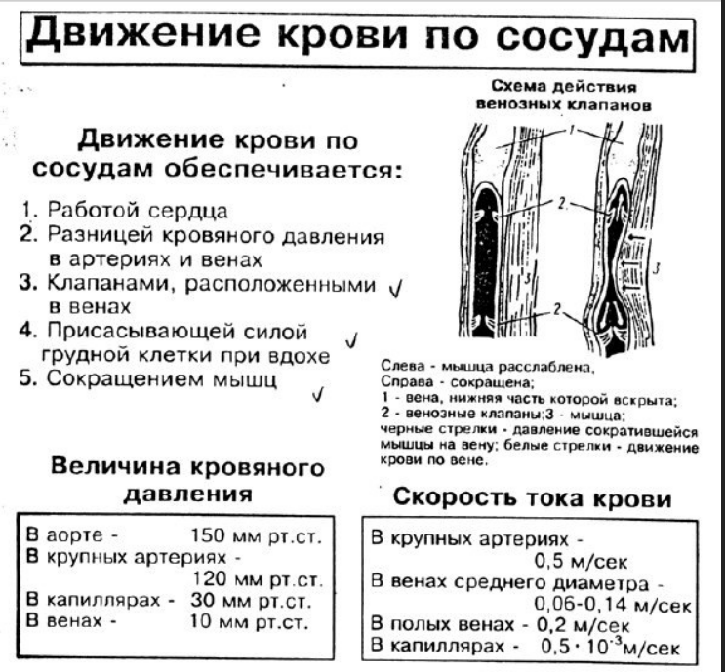

Slide 22
Оценочный лист ученика по подготовке к ОГЭ
КОДИФИКАТОР ОГЭ | Тип задания |  |  |  |  |  | Количество баллов, отметка
 | Работа с терминами | Множественный выбор | Работа с текстом | Работа с рисунком | Установление соответствия | Ответ
Внутренняя среда
Транспорт
Знакомить родителей с результатами !

Slide 25
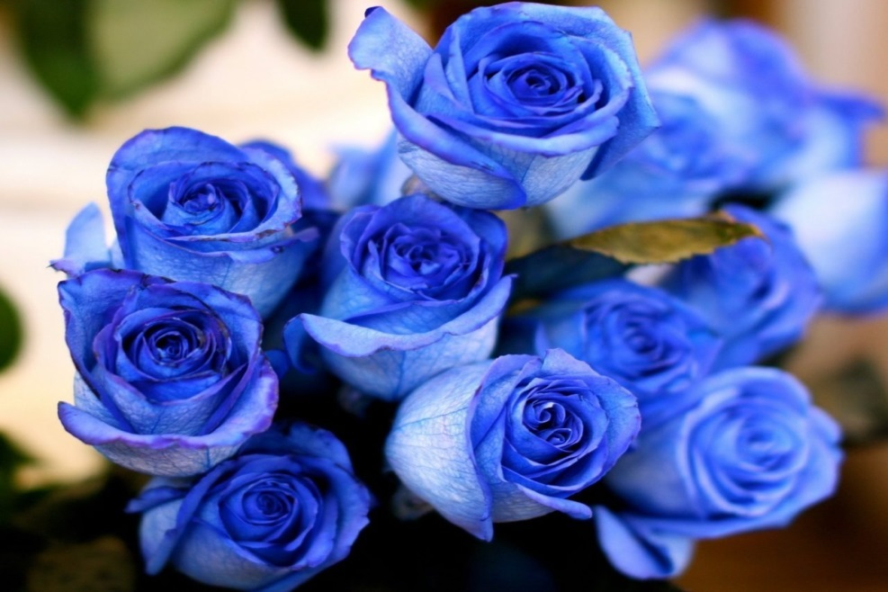
Желаем успехов!

